Slide 1
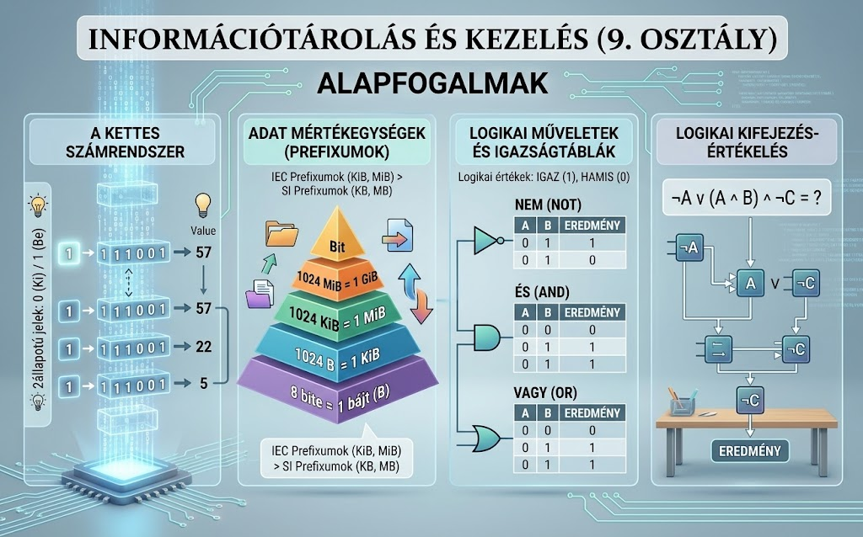

Slide 2
Az előző órához kapcsolódó Igaz/Hamis kérdések
A soros működési elv szerint a gépen futó programok sorban egymás után hajtódnak végre?
Egy adott információ mindenki számára azonos mértékű bizonytalanságot csökkent?
Az adat mindig információ, de az információ nem mindig adat?
A gép operatív memóriája a szoftverek csoportjába tartozik?
A mechanikus gépek az idő múlásával fel fogják váltani elektronikus társaikat?
Szoftverek hardver nélkül is képesek önállóan működni?
Neumann János a XIX. század közepén élt?

Slide 3
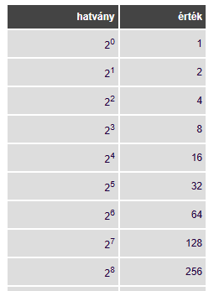
Információtárolás a számítógépen
Kétállapotú jelek (0 és 1-es állapot)
Kettes számrendszer szerint
Legkisebb tárolási egység egy helyiértékű alakja: 1bit
8 biten 256 féle információ lehet ( 0000 0000
0000 0001
0000 0010
..
1111 1111)
8 bit = 1 byte (1 bájt)

Slide 4
Feladat: számold ki, mennyit érnek az alábbi 2-es számrendszerbeli értékek a 10-es sz.rendszerben!
111001₂ =
10101010₂ =
10000001₂ =
Bináris | Decimális | Hexadecimális
0 | 0 | 0
1 | 1 | 1
10 | 2 | 2
11 | 3 | 3
100 | 4 | 4
101 | 5 | 5
110 | 6 | 6
111 | 7 | 7
1000 | 8 | 8
1001 | 9 | 9
1010 | 10 | A
1011 | 11 | B.
1100 | 12 | C
1101 | 13 | D
1110 | 14 | E
1111 | 15 | F

Slide 5
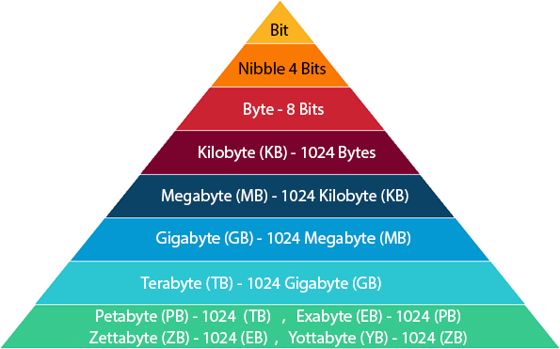
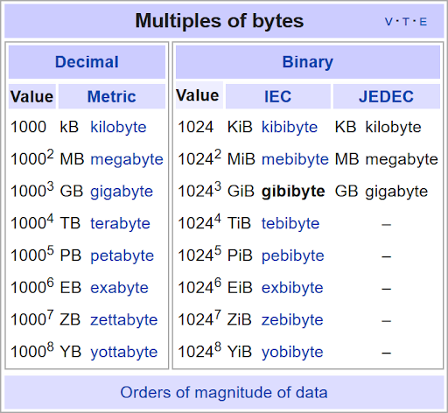
Az információ mértékegységének prefixumai

Slide 6
Tedd a megfelelő relációjelet az egymás melletti értékek közé! (<, >, =)
1 bit 8 byte
1 Gigabit 8 Megabyte
256 Kbyte 1 Megabit

Slide 7
Logikai értékek az információtárolásban
Logikai műveletek is részt vesznek az információfeldolgozásban. Ezeket logikai értékeken végezzük.
Kétféle értéket ismerünk: IGAZ és HAMIS
Más elnevezéssel: TRUE vagy FALSE
Adhatunk bináris értéket is a logikai operandusnak:
IGAZ = 1 HAMIS = 0
Alapvető műveletek: LOGIKAI összeadás, szorzás, negáció
A műveletek eredményét igazságtáblázatokból olvashatjuk ki. >

Slide 8
Logikai műveletek igazságtáblázatai
NEGÁCIÓ
A | ¬ A (nem A)
0 | 1
1 | 0
LOGIKAI ÖSSZEADÁS (VAGY művelet)
A | B | A v B
0 | 0 | 0
0 | 1 | 1
1 | 0 | 1
1 | 1 | 1
LOGIKAI SZORZÁS ( ÉSművelet)
A | B | A ^ B
0 | 0 | 0
0 | 1 | 0
1 | 0 | 0
1 | 1 | 1

Slide 9
Számítsd ki az alábbi logikai műveletek eredményét, ha minden operandus IGAZ!
¬A v (A ^ B) ^ ¬C =
(A v ¬A) ^(B ^ C) =
¬ ¬ A ^ ¬ (B v C) =

Slide 10

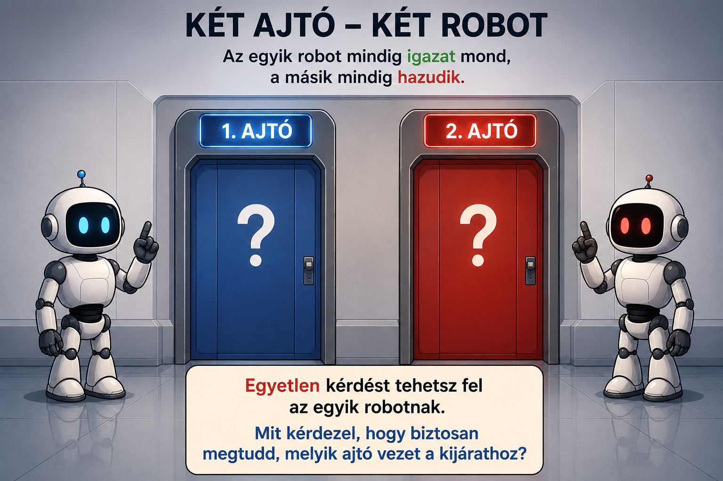
Logikai feladat
Csak az egyik ajtó vezet a kijárathoz!

